Slide 1

第五章 JavaScript插件

Slide 2



本章目标
插件概览
过渡效果
模态框
下拉菜单
滚动监听
标签页
提示工具
弹出框
警告框
按钮
折叠
轮播
附加导航

Slide 3
插件概览
在前面 布局组件 章节中所讨论到的组件仅仅是个开始。Bootstrap 自带 12 种 jQuery 插件，扩展了功能，可以给站点添加更多的互动。即使不是一名高级的 JavaScript 开发人员，也可以着手学习 Bootstrap 的 JavaScript 插件。利用 Bootstrap 数据 API（Bootstrap Data API），大部分的插件可以在不编写任何代码的情况被触发。
站点引用 Bootstrap 插件的方式有两种：
单独引用：使用 Bootstrap 的个别的 *.js 文件。一些插件和 CSS 组件依赖于其他插件。如果单独引用插件，请先确保弄请这些插件之间的依赖关系。
编译（同时）引用：使用 bootstrap.js 或压缩版的 bootstrap.min.js。
不要尝试同时引用这两个文件，因为 bootstrap.js 和 bootstrap.min.js 都包含了所有的插件。

Slide 4
data 属性
你可以仅仅通过 data 属性 API 就能使用所有的 Bootstrap 插件，无需写一行 JavaScript 代码。这是 Bootstrap 中的一等 API，也应该是你的首选方式。
话又说回来，在某些情况下可能需要将此功能关闭。因此，我们还提供了关闭 data 属性 API 的方法，即解除以 data-api 为命名空间并绑定在文档上的事件。就像下面这样：
如需关闭一个特定的插件，只需要在 data-api 命名空间前加上该插件的名称作为命名空间即可，如下所示：
$(document).off('.data-api')
$(document).off('.alert.data-api')

Slide 5
编程方式的 API
我们为所有 Bootstrap 插件提供了纯 JavaScript 方式的 API。所有公开的 API 都是支持单独或链式调用方式，并且返回其所操作的元素集合（注：和jQuery的调用形式一致）。例如：
所有的方法都可以接受一个可选的选项对象作为参数，或者一个代表特定方法的字符串，或者不带任何参数（这种情况下，将会初始化插件为默认行为），如下所示：
$(".btn.danger").button("toggle").addClass("fat")
// 初始化为默认行为
$("#myModal").modal()
// 初始化为不支持键盘
$("#myModal").modal({ keyboard: false })
// 初始化并立即调用 show
$("#myModal").modal('show')

Slide 6
编程方式的 API
每个插件在 Constructor 属性上也暴露了其原始的构造函数：$.fn.popover.Constructor。如果想获取某个特定插件的实例，可以直接通过页面元素获取：
$('[rel=popover]').data('popover').

Slide 7
避免命名空间冲突
某些时候 Bootstrap 插件可能需要与其他 UI 框架一起使用。在这种情况下，可能会发生命名空间冲突。如果不幸发生了这种情况，你可以通过调用插件的 .noConflict 方法恢复其原始值。
// 返回 $.fn.button 之前所赋的值
var bootstrapButton = $.fn.button.noConflict()
// 为 $().bootstrapBtn 赋予 Bootstrap 功能
$.fn.bootstrapBtn = bootstrapButton

Slide 8
事件
Bootstrap 为大多数插件的独特行为提供了自定义事件。一般来说，这些事件有两种形式：
动词不定式：这会在事件开始时被触发。例如 ex: show。动词不定式事件提供了 preventDefault 功能。这使得在事件开始前可以停止操作的执行。
过去分词形式：这会在动作执行完毕之后被触发。例如 ex: shown。
$('#myModal').on('show.bs.modal', function (e) {
// 阻止模态框的显示
if (!data) return e.preventDefault()
})

Slide 9
过渡效果（Transition）插件
过渡效果（Transition）插件提供了简单的过渡效果。
如果想要单独引用该插件的功能，那么除了其他的 JS 文件，还需要引用 transition.js。或者，正如前面提到，可以引用 bootstrap.js 或压缩版的 bootstrap.min.js。
Transition.js 是 transitionEnd 事件和 CSS 过渡效果模拟器的基本帮助器类。它被其他插件用来检查 CSS 过渡效果支持，并用来获取过渡效果。

Slide 10
使用案例
过渡效果（Transition）插件的使用案例：
具有幻灯片或淡入效果的模态对话框。
具有淡出效果的标签页。
具有淡出效果的警告框。
具有幻灯片效果的轮播板。

Slide 11
模态框（Modal）插件
模态框（Modal）是覆盖在父窗体上的子窗体。通常，目的是显示来自一个单独的源的内容，可以在不离开父窗体的情况下有一些互动。子窗体可提供信息、交互等。
如果想要单独引用该插件的功能，那么需要引用 modal.js。或者，正如 Bootstrap 插件概览 一章中所提到，可以引用 bootstrap.js 或压缩版的 bootstrap.min.js。

Slide 12
用法
可以切换模态框（Modal）插件的隐藏内容：
通过 data 属性：在控制器元素（比如按钮或者链接）上设置属性 data-toggle="modal"，同时设置 data-target="#identifier" 或 href="#identifier" 来指定要切换的特定的模态框（带有 id="identifier"）。
通过 JavaScript：使用这种技术，可以通过简单的一行 JavaScript 来调用带有 id="identifier" 的模态框：
$('#identifier').modal(options)

Slide 13
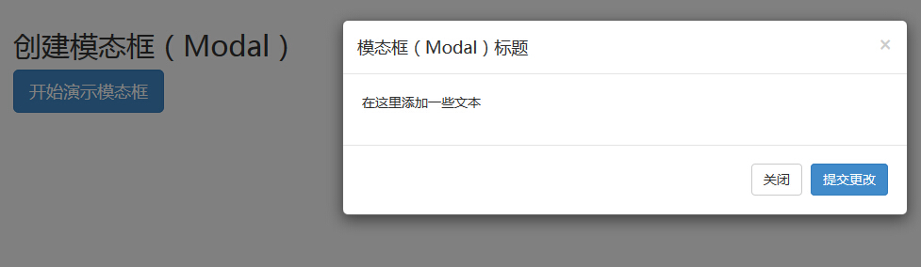
实例
<!-- 模态框（Modal） -->
<div class="modal fade" id="myModal" tabindex="-1" role="dialog"
aria-labelledby="myModalLabel" aria-hidden="true">
<div class="modal-dialog">
<div class="modal-content">
<div class="modal-header">
<button type="button" class="close"
data-dismiss="modal" aria-hidden="true">
&times;
</button>
<h4 class="modal-title" id="myModalLabel">
模态框（Modal）标题
</h4>
</div>
<div class="modal-body">
在这里添加一些文本
</div>
一个静态的模态窗口实例，如下面的实例所示：
<h2>创建模态框（Modal）</h2>
<!-- 按钮触发模态框 -->
<button class="btn btn-primary btn-lg" data-toggle="modal"
data-target="#myModal">
开始演示模态框
</button>
<div class="modal-footer">
<button type="button" class="btn btn-default"
data-dismiss="modal">关闭
</button>
<button type="button" class="btn btn-primary">
提交更改
</button>
</div>
</div><!-- /.modal-content -->
</div><!-- /.modal -->

Slide 14
代码讲解
使用模态窗口，需要有某种触发器。可以使用按钮或链接。这里我们使用的是按钮。
如果仔细查看上面的代码，会发现在 <button> 标签中，data-target="#myModal" 是想要在页面上加载的模态框的目标。可以在页面上创建多个模态框，然后为每个模态框创建不同的触发器。现在，很明显，不能在同一时间加载多个模块，但可以在页面上创建多个在不同时间进行加载。
在模态框中需要注意两点：
第一是 .modal，用来把 <div> 的内容识别为模态框。
第二是 .fade class。当模态框被切换时，它会引起内容淡入淡出。
aria-labelledby="myModalLabel"，该属性引用模态框的标题。

Slide 15
代码讲解
属性 aria-hidden="true" 用于保持模态窗口不可见，直到触发器被触发为止（比如点击在相关的按钮上）。
<div class="modal-header">，modal-header 是为模态窗口的头部定义样式的类。
class="close"，close 是一个 CSS class，用于为模态窗口的关闭按钮设置样式。
data-dismiss="modal"，是一个自定义的 HTML5 data 属性。在这里它被用于关闭模态窗口。
class="modal-body"，是 Bootstrap CSS 的一个 CSS class，用于为模态窗口的主体设置样式。
class="modal-footer"，是 Bootstrap CSS 的一个 CSS class，用于为模态窗口的底部设置样式。
data-toggle="modal"，HTML5 自定义的 data 属性 data-toggle 用于打开模态窗口。

Slide 16
选项
有一些选项可以用来定制模态窗口（Modal Window）的外观和感观，它们是通过 data 属性或 JavaScript 来传递的。下表列出了这些选项：
选项名称 | 类型/默认值 | Data 属性名称 | 描述
backdrop | boolean 或 string 'static' 默认值：true | data-backdrop | 指定一个静态的背景，当用户点击模态框外部时不会关闭模态框。
keyboard | boolean 默认值：true | data-keyboard | 当按下 escape 键时关闭模态框，设置为 false 时则按键无效。
show | boolean 默认值：true | data-show | 当初始化时显示模态框。
remote | path 默认值：false | data-remote | 使用 jQuery .load 方法，为模态框的主体注入内容。如果添加了一个带有有效 URL 的 href，则会加载其中的内容。如下面的实例所示： <a data-toggle="modal" href="remote.html" data-target="#modal">请点击我</a>

Slide 17
方法
下面是一些可与 modal() 一起使用的有用的方法。
方法 | 描述 | 实例
Options: .modal(options) | 把内容作为模态框激活。接受一个可选的选项对象。 | $('#identifier').modal({ keyboard: false })
Toggle: .modal('toggle') | 手动切换模态框。 | $('#identifier').modal('toggle')
Show: .modal('show') | 手动打开模态框。 | $('#identifier').modal('show')
Hide: .modal('hide') | 手动隐藏模态框。 | $('#identifier').modal('hide')

Slide 18
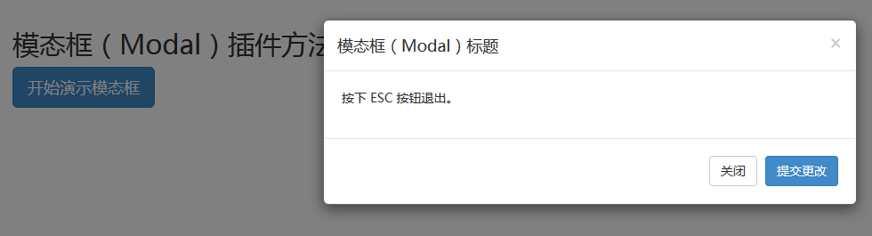
实例
<h2>模态框（Modal）插件方法</h2>
<!-- 按钮触发模态框 -->
<button class="btn btn-primary btn-lg" data-toggle="modal" data-target="#myModal">
开始演示模态框
</button>
<!-- 模态框（Modal） -->
<div class="modal fade" id="myModal" tabindex="-1" role="dialog"
aria-labelledby="myModalLabel" aria-hidden="true">
<div class="modal-dialog">
<div class="modal-content">
<div class="modal-header">
<button type="button" class="close" data-dismiss="modal"
aria-hidden="true">×
</button>
<h4 class="modal-title" id="myModalLabel">
模态框（Modal）标题
</h4>
</div>
<div class="modal-body">
按下 ESC 按钮退出。
</div>
<div class="modal-footer">
<button type="button" class="btn btn-default"
data-dismiss="modal">关闭
</button>
<button type="button" class="btn btn-primary">
提交更改
</button>
</div>
</div><!-- /.modal-content -->
</div><!-- /.modal-dialog -->
</div><!-- /.modal -->
<script>
$(function () { $('#myModal').modal({
keyboard: true
})});
</script>

Slide 19
事件
下表列出了模态框中要用到事件。这些事件可在函数中当钩子使用。
事件 | 描述 | 实例
show.bs.modal | 在调用 show 方法后触发。 | $('#identifier').on('show.bs.modal', function () { // 执行一些动作... })
shown.bs.modal | 当模态框对用户可见时触发（将等待 CSS 过渡效果完成）。 | $('#identifier').on('shown.bs.modal', function () { // 执行一些动作... })
hide.bs.modal | 当调用 hide 实例方法时触发。 | $('#identifier').on('hide.bs.modal', function () { // 执行一些动作... })
hidden.bs.modal | 当模态框完全对用户隐藏时触发。 | $('#identifier').on('hidden.bs.modal', function () { // 执行一些动作... })

Slide 20
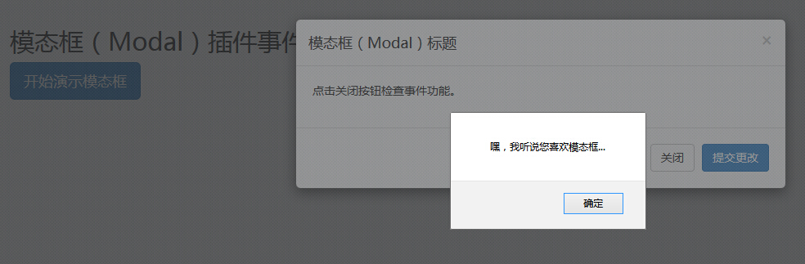
实例
<div class="modal-body">
点击关闭按钮检查事件功能。
</div>
<div class="modal-footer">
<button type="button" class="btn btn-default"
data-dismiss="modal">
关闭
</button>
<button type="button" class="btn btn-primary">
提交更改
</button>
</div>
</div><!-- /.modal-content -->
</div><!-- /.modal-dialog -->
</div><!-- /.modal -->
<script>
$(function () { $('#myModal').modal('hide')})});
</script>
<script>
$(function () { $('#myModal').on('hide.bs.modal', function () {
alert('嘿，我听说喜欢模态框...');})
});
</script>
下面的实例演示了事件的用法：
<h2>模态框（Modal）插件事件</h2>
<!-- 按钮触发模态框 -->
<button class="btn btn-primary btn-lg" data-toggle="modal" data-target = "#myModal">
开始演示模态框
</button>
<!-- 模态框（Modal） -->
<div class="modal fade" id="myModal" tabindex="-1" role="dialog"
aria-labelledby="myModalLabel" aria-hidden="true">
<div class="modal-dialog">
<div class="modal-content">
<div class="modal-header">
<button type="button" class="close" data-dismiss="modal"
aria-hidden="true">×
</button>
<h4 class="modal-title" id="myModalLabel">
模态框（Modal）标题
</h4>
</div>

Slide 21
下拉菜单（Dropdown）插件
讲解了下拉菜单，但是没有涉及到交互部分，本章将具体讲解下拉菜单的交互。使用下拉菜单（Dropdown）插件，可以向任何组件（比如导航栏、标签页、胶囊式导航菜单、按钮等）添加下拉菜单。
如果想要单独引用该插件的功能，那么需要引用 dropdown.js。或者，正如 Bootstrap 插件概览 一章中所提到，可以引用 bootstrap.js 或压缩版的 bootstrap.min.js。

Slide 22
用法
可以切换下拉菜单（Dropdown）插件的隐藏内容：
通过 data 属性：向链接或按钮添加 data-toggle="dropdown" 来切换下拉菜单，如下所示：
<div class="dropdown">
<a data-toggle="dropdown" href="#">下拉菜单（Dropdown）触发器</a>
<ul class="dropdown-menu" role="menu" aria-labelledby="dLabel">
...
</ul>
</div>

Slide 23
用法
可以切换下拉菜单（Dropdown）插件的隐藏内容：
如果需要保持链接完整（在浏览器不启用 JavaScript 时有用），请使用 data-target 属性代替 href="#"：
<div class="dropdown">
<a id="dLabel" role="button" data-toggle="dropdown" data-target="#" href="/page.html">
下拉菜单（Dropdown） <span class="caret"></span>
</a>
<ul class="dropdown-menu" role="menu" aria-labelledby="dLabel">
...
</ul>
</div>

Slide 24
用法
通过 JavaScript：通过 JavaScript 调用下拉菜单切换，请使用下面的方法：
$('.dropdown-toggle').dropdown()

Slide 25
实例 在导航栏内
<div>
<ul class="nav navbar-nav">
<li class="active"><a href="#">iOS</a></li>
<li><a href="#">SVN</a></li>
<li class="dropdown">
<a href="#" class="dropdown-toggle" data-toggle="dropdown">
Java
<b class="caret"></b>
</a>
<ul class="dropdown-menu">
<li><a href="#">jmeter</a></li>
<li><a href="#">EJB</a></li>
<li><a href="#">Jasper Report</a></li>
<li class="divider"></li>
<li><a href="#">分离的链接</a></li>
<li class="divider"></li>
<li><a href="#">另一个分离的链接</a></li>
</ul>
</li>
</ul>
</div>
下面的实例演示了在导航栏内的下拉菜单的用法：
<nav class="navbar navbar-default" role="navigation">
<div class="navbar-header">
<a class="navbar-brand" href="#">W3Cschool</a>
</div>
<div>
……
</div>
</nav>

Slide 26
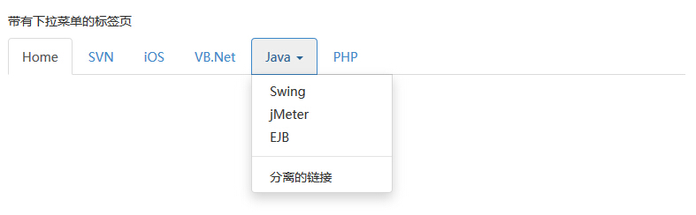
实例 在标签页内
下面的实例演示了在标签页内的下拉菜单的用法：
<p>带有下拉菜单的标签页</p>
<ul class="nav nav-tabs">
<li class="active"><a href="#">Home</a></li>
<li><a href="#">SVN</a></li>
<li><a href="#">iOS</a></li>
<li><a href="#">VB.Net</a></li>
<li class="dropdown">
<a class="dropdown-toggle" data-toggle="dropdown" href="#">
Java <span class="caret"></span>
</a>
<ul class="dropdown-menu">
<li><a href="#">Swing</a></li>
<li><a href="#">jMeter</a></li>
<li><a href="#">EJB</a></li>
<li class="divider"></li>
<li><a href="#">分离的链接</a></li>
</ul>
</li>
<li><a href="#">PHP</a></li>
</ul>

Slide 27
方法
下拉菜单切换有一个简单的方法用来显示或隐藏下拉菜单。
<p>带有下拉菜单的标签页</p>
<ul class="nav nav-tabs">
<li class="active"><a href="#">Home</a></li>
<li><a href="#">SVN</a></li>
<li><a href="#">iOS</a></li>
<li><a href="#">VB.Net</a></li>
<li class="dropdown">
<a class="dropdown-toggle" data-toggle="dropdown" href="#">
Java <span class="caret"></span>
</a>
<ul class="dropdown-menu">
<li><a href="#">Swing</a></li>
<li><a href="#">jMeter</a></li>
<li><a href="#">EJB</a></li>
<li class="divider"></li>
<li><a href="#">分离的链接</a></li>
</ul>
</li>
<li><a href="#">PHP</a></li>
</ul>
$().dropdown('toggle')

Slide 28
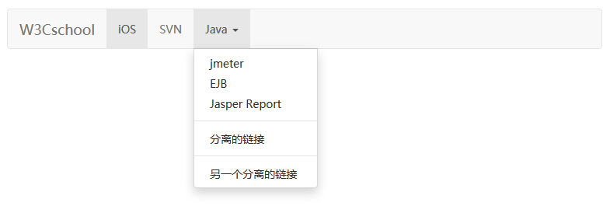
实例
<div id="myexample">
<ul class="nav navbar-nav">
<li class="active"><a href="#">iOS</a></li>
<li><a href="#">SVN</a></li>
<li class="dropdown">
<a href="#" class="dropdown-toggle">Java <b
class="caret"></b></a>
<ul class="dropdown-menu">
<li><a id="action-1" href="#">
jmeter</a>
</li>
<li><a href="#">EJB</a></li>
<li><a href="#">Jasper Report</a></li>
<li class="divider"></li>
<li><a href="#">分离的链接</a></li>
<li class="divider"></li>
<li><a href="#">另一个分离的链接</a></li>
</ul>
</li>
</ul>
</div>
</nav>
</div>
下面的实例演示了下拉菜单（Dropdown）插件方法的用法：
<nav class="navbar navbar-default" role="navigation">
<div class="navbar-header">
<a class="navbar-brand" href="#">W3Cschool</a>
</div>
<div id="myexample">
……
</div>
<script>
$(function(){
$(".dropdown-toggle").dropdown('toggle');
});
</script>

Slide 30
弹出框（Popover）插件
弹出框（Popover）与工具提示（Tooltip）类似，提供了一个扩展的视图。如需激活弹出框，用户只需把鼠标悬停在元素上即可。弹出框的内容完全可使用 Bootstrap 数据 API（Bootstrap Data API）来填充。该方法依赖于工具提示（tooltip）。
如果您想要单独引用该插件的功能，那么您需要引用 popover.js，它依赖于 工具提示（Tooltip）插件。或者，正如 Bootstrap 插件概览 一章中所提到，您可以引用 bootstrap.js 或压缩版的 bootstrap.min.js。

Slide 31
用法
弹出框（Popover）插件根据需求生成内容和标记，默认情况下是把弹出框（popover）放在它们的触发元素后面。您可以有以下两种方式添加弹出框（popover）：
通过 data 属性：如需添加一个弹出框（popover），只需向一个锚/按钮标签添加 data-toggle="popover" 即可。锚的 title 即为弹出框（popover）的文本。默认情况下，插件把弹出框（popover）设置在顶部。
<a href="#" data-toggle="popover" title="Example popover">
请悬停在我的上面
</a>
通过 JavaScript：通过 JavaScript 启用弹出框（popover）：
$('#identifier').popover(options)

Slide 32
用法
弹出框（Popover）插件不像之前所讨论的下拉菜单及其他插件那样，它不是纯 CSS 插件。如需使用该插件，您必须使用 jquery 激活它（读取 javascript）。使用下面的脚本来启用页面中的所有的弹出框（popover）：
$(function () { $("[data-toggle='popover']").popover(); });

Slide 33
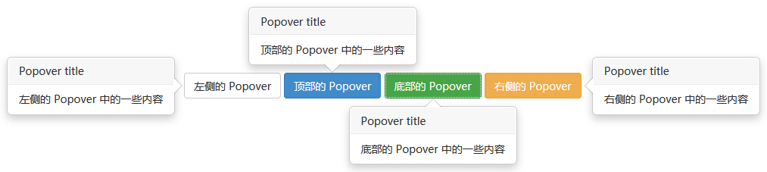
实例
<div class="container" style="padding: 100px 50px 10px;" >
<button type="button" class="btn btn-default" title="Popover title"
data-container="body" data-toggle="popover" data-placement="left"
data-content="左侧的 Popover 中的一些内容">
左侧的 Popover
</button>
<button type="button" class="btn btn-primary" title="Popover title"
data-container="body" data-toggle="popover" data-placement="top"
data-content="顶部的 Popover 中的一些内容">
顶部的 Popover
</button>
<button type="button" class="btn btn-success" title="Popover title"
data-container="body" data-toggle="popover" data-placement="bottom"
data-content="底部的 Popover 中的一些内容">
底部的 Popover
</button>
<button type="button" class="btn btn-warning" title="Popover title"
data-container="body" data-toggle="popover" data-placement="right"
data-content="右侧的 Popover 中的一些内容">
右侧的 Popover
</button>
</div>
下面的实例演示了通过 data 属性使用弹出框（Popover）插件的用法。
<script>$(function ()
{ $("[data-toggle='popover']").popover();
});
</script>

Slide 34
选项
有一些选项是通过 Bootstrap 数据 API（Bootstrap Data API）添加或通过 JavaScript 调用的。下表列出了这些选项：
选项名称 | 类型/默认值 | Data 属性名称 | 描述
animation | boolean 默认值：true | data-animation | 向弹出框应用 CSS 褪色过渡效果。
html | boolean 默认值：false | data-html | 向弹出框插入 HTML。如果为 false，jQuery 的 text 方法将被用于向 dom 插入内容。如果您担心 XSS 攻击，请使用 text。
placement | string|function 默认值：top | data-placement | 规定如何定位弹出框（即 top|bottom|left|right|auto）。 当指定为 auto 时，会动态调整弹出框。例如，如果 placement 是 "auto left"，弹出框将会尽可能显示在左边，在情况不允许的情况下它才会显示在右边。
selector | string 默认值：false | data-selector | 如果提供了一个选择器，弹出框对象将被委派到指定的目标。
title | string | function 默认值：'' | data-title | 如果未指定 title 属性，则 title 选项是默认的 title 值。
trigger | string 默认值：'hover focus' | data-trigger | 定义如何触发弹出框： click| hover | focus | manual。您可以传递多个触发器，每个触发器之间用空格分隔。
delay | number | object 默认值：0 | data-delay | 延迟显示和隐藏弹出框的毫秒数 - 对 manual 手动触发类型不适用。如果提供的是一个数字，那么延迟将会应用于显示和隐藏。如果提供的是对象，结构如下所示： delay: { show: 500, hide: 100 }
container | string | false 默认值：false | data-container | 向指定元素追加弹出框。 实例： container: 'body'

Slide 35
方法
下面是一些弹出框（Popover）插件中有用的方法：
方法 | 描述 | 实例
Options: .popover(options) | 向元素集合附加弹出框句柄。 | $().popover(options)
Toggle: .popover('toggle') | 切换显示/隐藏元素的弹出框。 | $('#element').popover('toggle')
Show: .popover('show') | 显示元素的弹出框。 | $('#element').popover('show')
Hide: .popover('hide') | 隐藏元素的弹出框。 | $('#element').popover('hide')
Destroy: .popover('destroy') | 隐藏并销毁元素的弹出框。 | $('#element').popover('destroy')

Slide 36
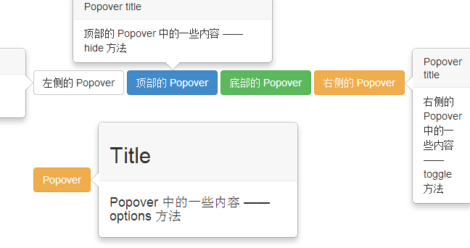
实例
<div class="container" style="padding: 100px 50px 10px;" >
<button type="button" class="btn btn-default popover-show"
title="Popover title" data-container="body"
data-toggle="popover" data-placement="left"
data-content="左侧的 Popover 中的一些内容 —— show 方法">
左侧的 Popover
</button>
<button type="button" class="btn btn-primary popover-hide"
title="Popover title" data-container="body"
data-toggle="popover" data-placement="top"
data-content="顶部的 Popover 中的一些内容 —— hide 方法">
顶部的 Popover
</button>
<button type="button" class="btn btn-success popover-destroy"
title="Popover title" data-container="body"
data-toggle="popover" data-placement="bottom"
data-content="底部的 Popover 中的一些内容 —— destroy 方法">
底部的 Popover
</button>
下面的实例演示了弹出框（Popover）插件的方法
<button type="button" class="btn btn-warning popover-toggle"
title="Popover title" data-container="body"
data-toggle="popover" data-placement="right"
data-content="右侧的 Popover 中的一些内容 —— toggle 方法">
右侧的 Popover
</button><br><br><br><br><br><br>
<p class="popover-options">
<a href="#" type="button" class="btn btn-warning" title="<h2>Title</h2>"
data-container="body" data-toggle="popover" data-content="
<h4>Popover 中的一些内容 —— options 方法</h4>">
Popover
</a>
</p>
<script>
$(function () { $('.popover-show').popover('show');});
$(function () { $('.popover-hide').popover('hide');});
$(function () { $('.popover-destroy').popover('destroy');});
$(function () { $('.popover-toggle').popover('toggle');});
$(function () { $(".popover-options a").popover({html : true });});
</script>

Slide 37
事件
下表列出了弹出框（Popover）插件中要用到的事件。这些事件可在函数中当钩子使用
事件 | 描述 | 实例
show.bs.popover | 当调用 show 实例方法时立即触发该事件。 | $('#mypopover').on('show.bs.popover', function () { // 执行一些动作... })
shown.bs.popover | 当弹出框对用户可见时触发该事件（将等待 CSS 过渡效果完成）。 | $('#mypopover').on('shown.bs.popover', function () { // 执行一些动作... })
hide.bs.popover | 当调用 hide 实例方法时立即触发该事件。 | $('#mypopover').on('hide.bs.popover', function () { // 执行一些动作... })
hidden.bs.popover | 当工具提示对用户隐藏时触发该事件（将等待 CSS 过渡效果完成）。 | $('#mypopover').on('hidden.bs.popover', function () { // 执行一些动作... })

Slide 38
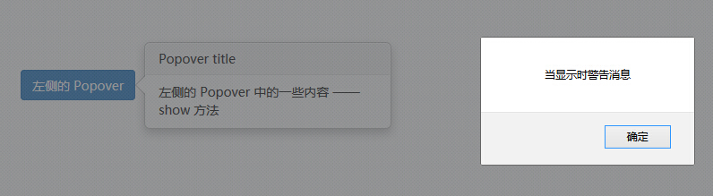
实例
下面的实例演示了弹出框（Popover）插件的事件：
<div clas="container" style="padding: 100px 50px 10px;" >
<button type="button" class="btn btn-primary popover-show"
title="Popover title" data-container="body"
data-toggle="popover"
data-content="左侧的 Popover 中的一些内容 —— show 方法">
左侧的 Popover
</button>
</div>
<script>
$(function () { $('.popover-show').popover('show');});
$(function () { $('.popover-show').on('shown.bs.popover', function () {
alert("当显示时警告消息");
})});
</script>
</div>

Slide 39
警告框（Alert）插件
警告框（Alert）消息大多是用来想终端用户显示诸如警告或确认消息的信息。使用警告框（Alert）插件，您可以向所有的警告框消息添加可取消（dismiss）功能。
如果您想要单独引用该插件的功能，那么您需要引用 alert.js。或者，正如 Bootstrap 插件概览中所提到，您可以引用 bootstrap.js 或压缩版的 bootstrap.min.js。

Slide 40
用法
您可以有以下两种方式启用警告框的可取消（dismissal）功能：
通过 data 属性：通过数据 API（Data API）添加可取消功能，只需要向关闭按钮添加 data-dismiss="alert"，就会自动为警告框添加关闭功能。
<a class="close" data-dismiss="alert" href="#" aria-hidden="true">
&times;
</a>
通过 JavaScript：通过 JavaScript 添加可取消功能：
$(".alert").alert()

Slide 41

实例
下面的实例演示了通过 data 属性使用警告框（Alert）插件的用法。
<div class="alert alert-warning">
<a href="#" class="close" data-dismiss="alert">
&times;
</a>
<strong>警告！</strong>您的网络连接有问题。
</div>

Slide 42
方法
下面是一些警告框（Alert）插件中有用的方法：
方法 | 描述 | 实例
.alert() | 该方法让所有的警告框都带有关闭功能。 | $('#identifier').alert();
Close Method .alert('close') | 关闭所有的警告框。 | $('#identifier').alert('close');
如需在关闭时启用动画效果，请确保添加了 .fade 和 .in class。

Slide 43
实例
下面的实例演示了 .alert() 方法的用法：
<h3>警告框（Alert）插件 alert() 方法</h3>
<div id="myAlert" class="alert alert-success">
<a href="#" class="close" data-dismiss="alert">&times;</a>
<strong>成功！</strong>结果是成功的。
</div>
<div id="myAlert" class="alert alert-warning">
<a href="#" class="close" data-dismiss="alert">&times;</a>
<strong>警告！</strong>您的网络连接有问题。
</div>
<script type="text/javascript">
$(function(){
$(".close").click(function(){
$("#myAlert").alert();
});
});
</script>

Slide 44
实例
下面的实例演示了 .alert('close') 方法的用法：
<h3>警告框（Alert）插件 alert('close') 方法</h3>
<div id="myAlert" class="alert alert-success">
<a href="#" class="close" data-dismiss="alert">&times;</a>
<strong>成功！</strong>结果是成功的。
</div>
<div id="myAlert" class="alert alert-warning">
<a href="#" class="close" data-dismiss="alert">&times;</a>
<strong>警告！</strong>您的网络连接有问题。
</div>
<script type="text/javascript">
$(function(){
$(".close").click(function(){
$("#myAlert").alert('close');
});
});

Slide 45
事件
下表列出了警告框（Alert）插件中要用到的事件。这些事件可在函数中当钩子使用。
事件 | 描述 | 实例
close.bs.alert | 当调用 close 实例方法时立即触发该事件。 | $('#myalert').bind('close.bs.alert', function () { // 执行一些动作... })
closed.bs.alert | 当警告框被关闭时触发该事件（将等待 CSS 过渡效果完成）。 | $('#myalert').bind('closed.bs.alert', function () { // 执行一些动作... })

Slide 46
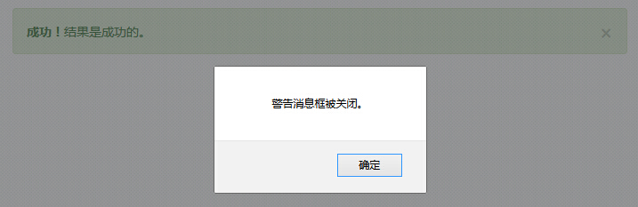
实例
下面的实例演示了警告框（Alert）插件的事件：
<div id="myAlert" class="alert alert-success">
<a href="#" class="close" data-dismiss="alert">&times;</a>
<strong>成功！</strong>结果是成功的。
</div>
<script type="text/javascript">
$(function(){
$("#myAlert").bind('closed.bs.alert', function () {
alert("警告消息框被关闭。");
});
});
</script>

Slide 47
按钮（Button）插件
按钮（Button）在 Bootstrap 按钮 一章中介绍过。通过按钮（Button）插件，您可以添加进一些交互，比如控制按钮状态，或者为其他组件（如工具栏）创建按钮组。
如果您想要单独引用该插件的功能，那么您需要引用 button.js。或者，正如 Bootstrap 插件概览 中所提到，您可以引用 bootstrap.js 或压缩版的 bootstrap.min.js。

Slide 48

加载状态
如需向按钮添加加载状态，只需要简单地向 button 元素添加 data-loading-text="Loading..." 作为其属性即可，如下面实例所示：
<button id="fat-btn" class="btn btn-primary" data-loading-text="Loading..."
type="button"> 加载状态
</button>
<script>
$(function() {
$(".btn").click(function(){
$(this).button('loading').delay(1000).queue(function() {
// $(this).button('reset');
});
});
});
</script>

Slide 49

单个切换
如需激活单个按钮的切换（即改变按钮的正常状态为按压状态，反之亦然），只需向 button 元素添加 data-toggle="button" 作为其属性即可，如下面实例所示：
<button type="button" class="btn btn-primary"
data-toggle="button"> 单个切换
</button>

Slide 50

复选框（Checkbox）
可以创建复选框组，并通过向 btn-group 添加 data 属性 data-toggle="buttons" 来添加复选框组的切换。
<div class="btn-group" data-toggle="buttons">
<label class="btn btn-primary">
<input type="checkbox"> 选项 1
</label>
<label class="btn btn-primary">
<input type="checkbox"> 选项 2
</label>
<label class="btn btn-primary">
<input type="checkbox"> 选项 3
</label>
</div>

Slide 51

单选按钮（Radio）
类似地，您可以创建单选按钮组，并通过向 btn-group 添加 data 属性 data-toggle="buttons" 来添加单选按钮组的切换。
<div class="btn-group" data-toggle="buttons">
<label class="btn btn-primary">
<input type="radio" name="options" id="option1"> 选项 1
</label>
<label class="btn btn-primary">
<input type="radio" name="options" id="option2"> 选项 2
</label>
<label class="btn btn-primary">
<input type="radio" name="options" id="option3"> 选项 3
</label>
</div>

Slide 52
用法
您可以 通过 JavaScript 启用按钮（Button）插件，如下所示：
$('.btn').button()

Slide 53
方法
下面是一些按钮（Button）插件中有用的方法：
方法 | 描述 | 实例
button('toggle') | 切换按压状态。赋予按钮被激活的外观。您可以使用 data-toggle 属性启用按钮的自动切换。 | $().button('toggle')
.button('loading') | 当加载时，按钮是禁用的，且文本变为 button 元素的 data-loading-text 属性的值。 | $().button('loading')
.button('reset') | 重置按钮状态，文本内容恢复为最初的内容。当您想要把按钮返回为原始的状态时，该方法非常有用。 | $().button('reset')
.button(string) | 该方法中的字符串是指由用户声明的任何字符串。使用该方法，重置按钮状态，并添加新的内容。 | $().button(string)

Slide 54
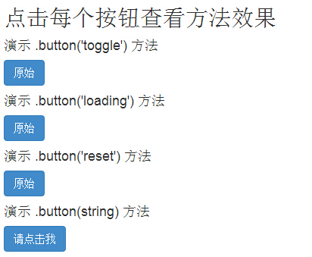
实例
<h2>点击每个按钮查看方法效果</h2>
<h4>演示 .button('toggle') 方法</h4>
<div id="myButtons1" class="bs-example">
<button type="button" class="btn btn-primary">原始</button>
</div>
<h4>演示 .button('loading') 方法</h4>
<div id="myButtons2" class="bs-example">
<button type="button" class="btn btn-primary"
data-loading-text="Loading...">原始
</button>
</div>
<h4>演示 .button('reset') 方法</h4>
<div id="myButtons3" class="bs-example">
<button type="button" class="btn btn-primary"
data-loading-text="Loading...">原始
</button>
</div>
<h4>演示 .button(string) 方法</h4>
<button type="button" class="btn btn-primary" id="myButton4"
data-complete-text="Loading finished">请点击我
</button>
<script type="text/javascript">
$(function () {
$("#myButtons1 .btn").click(function(){
$(this).button('toggle');
});
});
$(function() {
$("#myButtons2 .btn").click(function(){
$(this).button('loading').delay(1000).queue(function() {
});
});
});
下面的实例演示了上面方法的用法：
$(function() {
$("#myButtons3 .btn").click(function(){
$(this).button('loading').delay(1000).queue(function() {
$(this).button('reset');
});
});
});
$(function() {
$("#myButton4").click(function(){
$(this).button('loading').delay(1000).queue(function() {
$(this).button('complete');
});
});
});
</script>

Slide 56
轮播（Carousel）插件
Bootstrap 轮播（Carousel）插件是一种灵活的响应式的向站点添加滑块的方式。除此之外，内容也是足够灵活的，可以是图像、内嵌框架、视频或者其他您想要放置的任何类型的内容。
如果您想要单独引用该插件的功能，那么您需要引用 carousel.js。或者，正如 Bootstrap 插件概览 一章中所提到，您可以引用 bootstrap.js 或压缩版的 bootstrap.min.js。

Slide 57
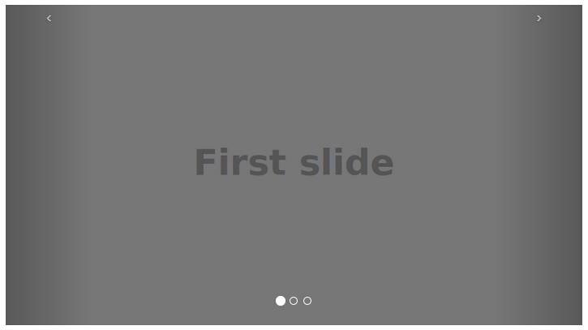
实例
<div id="myCarousel" class="carousel slide">
<!-- 轮播（Carousel）指标 -->
<ol class="carousel-indicators">
<li data-target="#myCarousel" data-slide-to="0" class="active"></li>
<li data-target="#myCarousel" data-slide-to="1"></li>
<li data-target="#myCarousel" data-slide-to="2"></li>
</ol>
<!-- 轮播（Carousel）项目 -->
<div class="carousel-inner">
<div class="item active">
<img src="slide1.png" alt="First slide">
</div>
<div class="item">
<img src="slide2.png" alt="Second slide">
</div>
<div class="item">
<img src="slide3.png" alt="Third slide">
</div>
</div>
下面是一个简单的幻灯片，使用 Bootstrap 轮播（Carousel）插件显示了一个循环播放元素的通用组件。为了实现轮播，您只需要添加带有该标记的代码即可。不需要使用 data 属性，只需要简单的基于 class 的开发即可。
<!-- 轮播（Carousel）导航 -->
<a class="carousel-control left" href="#myCarousel"
data-slide="prev">&lsaquo;</a>
<a class="carousel-control right" href="#myCarousel"
data-slide="next">&rsaquo;</a>
</div>

Slide 58
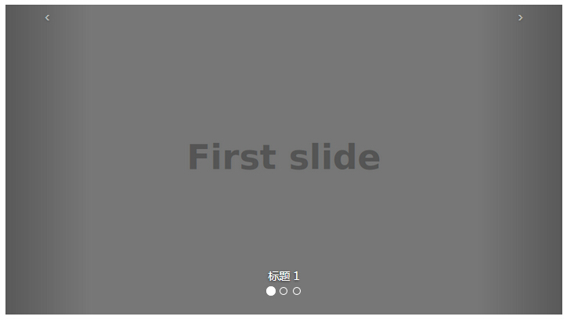
可选的标题
可以通过 .item 内的 .carousel-caption 元素向幻灯片添加标题。只需要在该处放置任何可选的 HTML 即可，它会自动对齐并格式化。下面的实例演示了这点：
<!-- 轮播（Carousel）项目 -->
<div class="carousel-inner">
<div class="item active">
<img src="/wp-content/uploads/2014/07/slide1.png" alt="First slide">
<div class="carousel-caption">标题 1</div>
</div>
<div class="item">
<img src="/wp-content/uploads/2014/07/slide2.png" alt="Second slide">
<div class="carousel-caption">标题 2</div>
</div>
<div class="item">
<img src="/wp-content/uploads/2014/07/slide3.png" alt="Third slide">
<div class="carousel-caption">标题 3</div>
</div>
</div>
<!-- 轮播（Carousel）导航 -->
<a class="carousel-control left" href="#myCarousel"
data-slide="prev">&lsaquo;</a>
<a class="carousel-control right" href="#myCarousel"
data-slide="next">&rsaquo;</a>
<div id="myCarousel" class="carousel slide">
<!-- 轮播（Carousel）指标 -->
<ol class="carousel-indicators">
<li data-target="#myCarousel" data-slide-to="0" class="active"></li>
<li data-target="#myCarousel" data-slide-to="1"></li>
<li data-target="#myCarousel" data-slide-to="2"></li>
</ol>
</div>

Slide 59
用法
通过 data 属性：使用 data 属性可以很容易控制轮播（Carousel）的位置。
属性 data-slide 接受关键字 prev 或 next，用来改变幻灯片相对于当前位置的位置。
使用 data-slide-to 来向轮播床底一个原始滑动索引，data-slide-to="2" 将把滑块移动到一个特定的索引，索引从 0 开始计数。
data-ride="carousel" 属性用于标记轮播在页面加载时就开始动画播放。
通过 JavaScript：轮播（Carousel）可通过 JavaScript 手动调用，如下所示：
$('.carousel').carousel()

Slide 60
选项
有一些选项是通过 data 属性或 JavaScript 来传递的。下表列出了这些选项：
选项名称 | 类型/默认值 | Data 属性名称 | 描述
interval | number 默认值：5000 | data-interval | 自动循环每个项目之间延迟的时间量。如果为 false，轮播将不会自动循环。
pause | string 默认值："hover" | data-pause | 鼠标进入时暂停轮播循环，鼠标离开时恢复轮播循环。
wrap | boolean 默认值：true | data-wrap | 轮播是否连续循环。

Slide 61
方法
下面是一些轮播（Carousel）插件中有用的方法：
方法 | 描述 | 实例
.carousel(options) | 初始化轮播为可选的 options 对象，并开始循环项目。 | $('#identifier').carousel({ interval: 2000 })
.carousel('cycle') | 从左到右循环轮播项目。 | $('#identifier').carousel('cycle')
.carousel('pause') | 停止轮播循环项目。 | $('#identifier')..carousel('pause')
.carousel(number) | 循环轮播到某个特定的帧（从 0 开始计数，与数组类似）。 | $('#identifier').carousel(number)
.carousel('prev') | 循环轮播到上一个项目。 | $('#identifier').carousel('prev')
.carousel('next') | 循环轮播到下一个项目。 | $('#identifier').carousel('next')

Slide 62
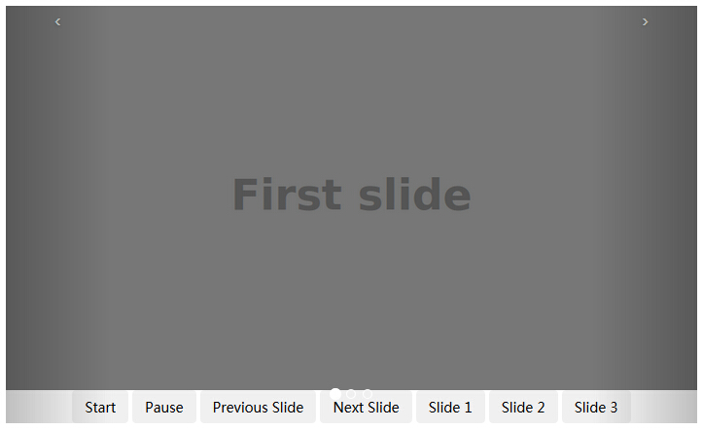
实例
<script>
$(function(){
// 初始化轮播
$(".start-slide").click(function(){
$("#myCarousel").carousel('cycle');
});
// 停止轮播
$(".pause-slide").click(function(){
$("#myCarousel").carousel('pause');
});
// 循环轮播到上一个项目
$(".prev-slide").click(function(){
$("#myCarousel").carousel('prev');
});
<div id="myCarousel" class="carousel slide">
<!-- 轮播（Carousel）指标 -->
<ol class="carousel-indicators">
<li data-target="#myCarousel" data-slide-to="0"
class="active"></li>
<li data-target="#myCarousel" data-slide-to="1"></li>
<li data-target="#myCarousel" data-slide-to="2"></li>
</ol>
<!-- 轮播（Carousel）项目 -->
<div class="carousel-inner">
<div class="item active">
<img src="/wp-content/uploads/2014/07/slide1.png" alt="First slide">
</div>
<div class="item">
<img src="/wp-content/uploads/2014/07/slide2.png" alt="Second slide">
</div>
<div class="item">
<img src="/wp-content/uploads/2014/07/slide3.png" alt="Third slide">
</div>
</div>
下面的实例演示了方法的用法：
<!-- 轮播（Carousel）导航 -->
<a class="carousel-control left" href="#myCarousel"
data-slide="prev">&lsaquo;</a>
<a class="carousel-control right" href="#myCarousel"
data-slide="next">&rsaquo;</a>
<!-- 控制按钮 -->
<div style="text-align:center;">
<input type="button" class="btn start-slide" value="Start">
<input type="button" class="btn pause-slide" value="Pause">
<input type="button" class="btn prev-slide" value="Previous Slide">
<input type="button" class="btn next-slide" value="Next Slide">
<input type="button" class="btn slide-one" value="Slide 1">
<input type="button" class="btn slide-two" value="Slide 2">
<input type="button" class="btn slide-three" value="Slide 3">
</div>
</div>
// 循环轮播到下一个项目
$(".next-slide").click(function(){
$("#myCarousel").carousel('next');
});
// 循环轮播到某个特定的帧
$(".slide-one").click(function(){
$("#myCarousel").carousel(0);
});
$(".slide-two").click(function(){
$("#myCarousel").carousel(1);
});
$(".slide-three").click(function(){
$("#myCarousel").carousel(2);
});
});
</script>

Slide 63
事件
下表列出了轮播（Carousel）插件中要用到的事件。这些事件可在函数中当钩子使用。
事件 | 描述 | 实例
slide.bs.carousel | 当调用 slide 实例方法时立即触发该事件。 | $('#identifier').on('slide.bs.carousel', function () { // 执行一些动作... })
slid.bs.carousel | 当轮播完成幻灯片过渡效果时触发该事件。 | $('#identifier').on('slid.bs.carousel', function () { // 执行一些动作... })

Slide 64
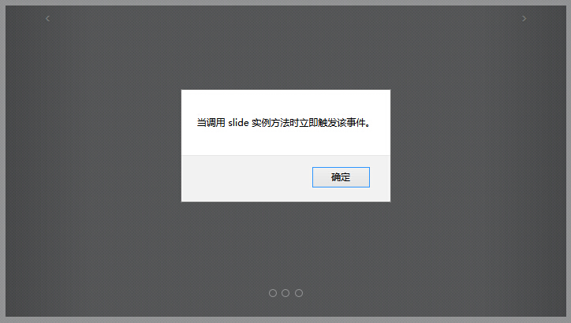
实例
下面的实例演示了事件的用法：
<div id="myCarousel" class="carousel slide">
<!-- 轮播（Carousel）指标 -->
<ol class="carousel-indicators">
<li data-target="#myCarousel" data-slide-to="0"
class="active"></li>
<li data-target="#myCarousel" data-slide-to="1"></li>
<li data-target="#myCarousel" data-slide-to="2"></li>
</ol>
<!-- 轮播（Carousel）项目 -->
<div class="carousel-inner">
<div class="item active">
<img src="slide1.png" alt="First slide">
</div>
<div class="item">
<img src="slide2.png" alt="Second slide">
</div>
<div class="item">
<img src=“slide3.png" alt="Third slide">
</div>
</div>
<!-- 轮播（Carousel）导航 -->
<a class="carousel-control left" href="#myCarousel"
data-slide="prev">&lsaquo;</a>
<a class="carousel-control right" href="#myCarousel"
data-slide="next">&rsaquo;</a>
</div>
<script>
$(function(){
$('#myCarousel').on('slide.bs.carousel', function () {
alert("当调用 slide 实例方法时立即触发该事件。");
});
});
</script>

Slide 66
实例
下面的实例演示了 .alert() 方法的用法：
<div class="alert alert-warning">
<a href="#" class="close" data-dismiss="alert">
&times;
</a>
<strong>警告！</strong>您的网络连接有问题。
</div>

Slide 68

CSS基本语法--优先级
下面有几个例子和对应的优先级， 如表所示。
表 选择器和所对应的优先级
同理， 计算下面两个选择器的优先级：
选择器 | 优先级
#menu h2 | 0,1,0,1
h2.title | 0,0,1,1
h2+p | 0,0,0,2
#leftbar li#first { color: red; )
#leftbar li:first-child{ color: blue; )
结果肯定是第1个比第2个优先级高， 因为第1个的优先级是0, 2, 0, 1， 而第2个是0, 1, 0, 2。

Slide 69
CSS基本语法--选择器
3.兄弟选择器
兄弟元素分为两种，一种是临近兄弟，一种是普通兄弟。 临近兄弟的选择符用 “ ＋ ” 表凉。 比如导航条里要设置两个 U 之间的外边距， 则需要如下定义：
如果只想查找某一个指定元素后面的兄弟节点（而不限制于临近节点）， 可以使用普通 兄弟节点的符号 “ ～ ” 。比如：
. nav-pills > li + li {
margin-left: 2px; ／＊ 加大左外边距 ＊／
}
.article hl ～p {
font-size: 13px;
}

Slide 70
||和&&运算符
Java Script中的||和＆＆两个运算符， 与其他语言相比略有不同， 其符合如下规则：
||表示， 如果第一个元素可以转换为true，则返回第一个元素的值， 否则查询第二个元素的值。 如果多个||一起用，则按顺序优先级判断。
＆＆则相反， 如果第一个元素可以转换为false， 才返回第一个元素的值， 否则返回第二个元素的值， 多个＆＆ 一起用时， 也是按顺序优先级判断。
说得严谨一些就是：
a&& b&& c&&d：返回第一个可转换为false的元素值。
allbllclld：返回第一个可转换为true 的元素值。
上述运算符的转换规则如下：
对象为true
非零数字为true
非空字符串为true
其他为false

Slide 71
立即调用的函数表达式-1
在JS里， function 在定义的时候就可以通过在后面加一个小括号的形式立即进行调用。 比如：
Bootstrap的所有的JS插件都使用了这个模式。 比如在alert.js文件里有以下代码：
(function () { /* code */ ) () ) ; //推荐使用这个
(function () { /* code */ } ) (); //这个也是可以用的
(function () { /* code */ } (1)); //传入参数1
(function () (/* code */ } )(2); ／／传入参数2
+function （$）{
" use strict “;
} (jQuery);

Slide 72

事件绑定
jQuery的on和off分别用于绑定和禁用事件。例如：
但是对于Bootstrap框架，它对jQuery的on和off的使用稍有不同。它使用了另外一种语法，例如：
$('td').on("click", function (event) { // 绑定abc元素上的click事件,单击时弹出提示
alert(1);
});
$('td).off('click'); // 禁用abc元素上的click事件
$(document).on('click.bs.carousel.data-api','td',function (e){};
$(document).off('.carousel.data-api');
分析
上述的on在使用时，中间多了一个参数，而且选择器变成了document。它的好处是只在document上绑定一个单击事件，利用冒泡的机制，在单击的时候检查是否是td元素，如果是才处理。而前面我们把td作为选择器的时候，一个页面有多少td元素就会绑定多少个click事件，这样性能会大大降低。这种3个参数的模式称为享元模式。

